Slide 1



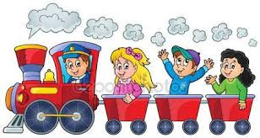
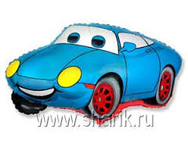
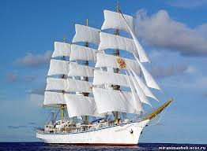
Travelling. Transport

Slide 2
Grammar
Verbs - глаголы
to can – мочь, уметь
to go – идти, ехать
to take – брать
to visit – посещать,
Prepositions - предлоги
by – (употребляется с транспортом)
to – (предлог направления)

Slide 3
You can go to Moscow by train.
Criteria:
Correct construction of a grammatical sentence (правильное построение грамматического предложения)
Estimation:
1.Did everything right
(выполнил все верно)
2.Made a mistake
(допустил ошибку)
3.Task failed
(не удалось выполнить
задание)

Slide 4
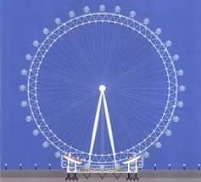
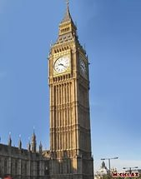
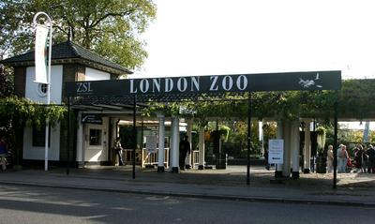

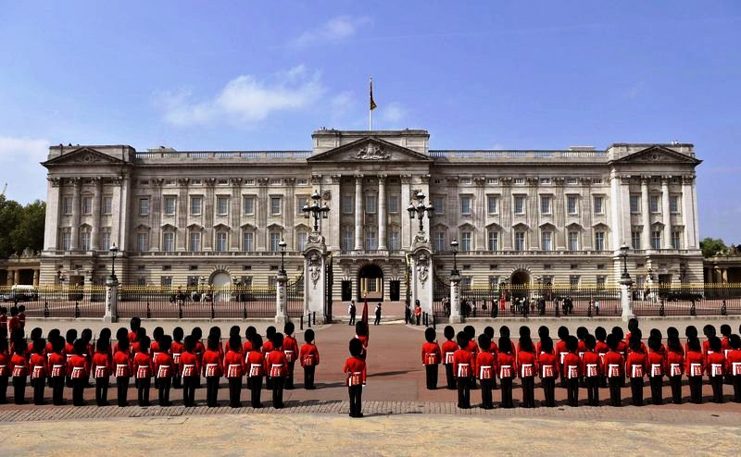
The sights of London
Estimation:
1.Did everything right
(выполнил все верно)
2.Made a mistake
(допустил ошибку)
3.Task failed
(не удалось выполнить
задание)
Criteria:
To collect the mosaic correctly
(собрать правильно мозаику)
2. Accuracy (аккуратность)

Slide 5
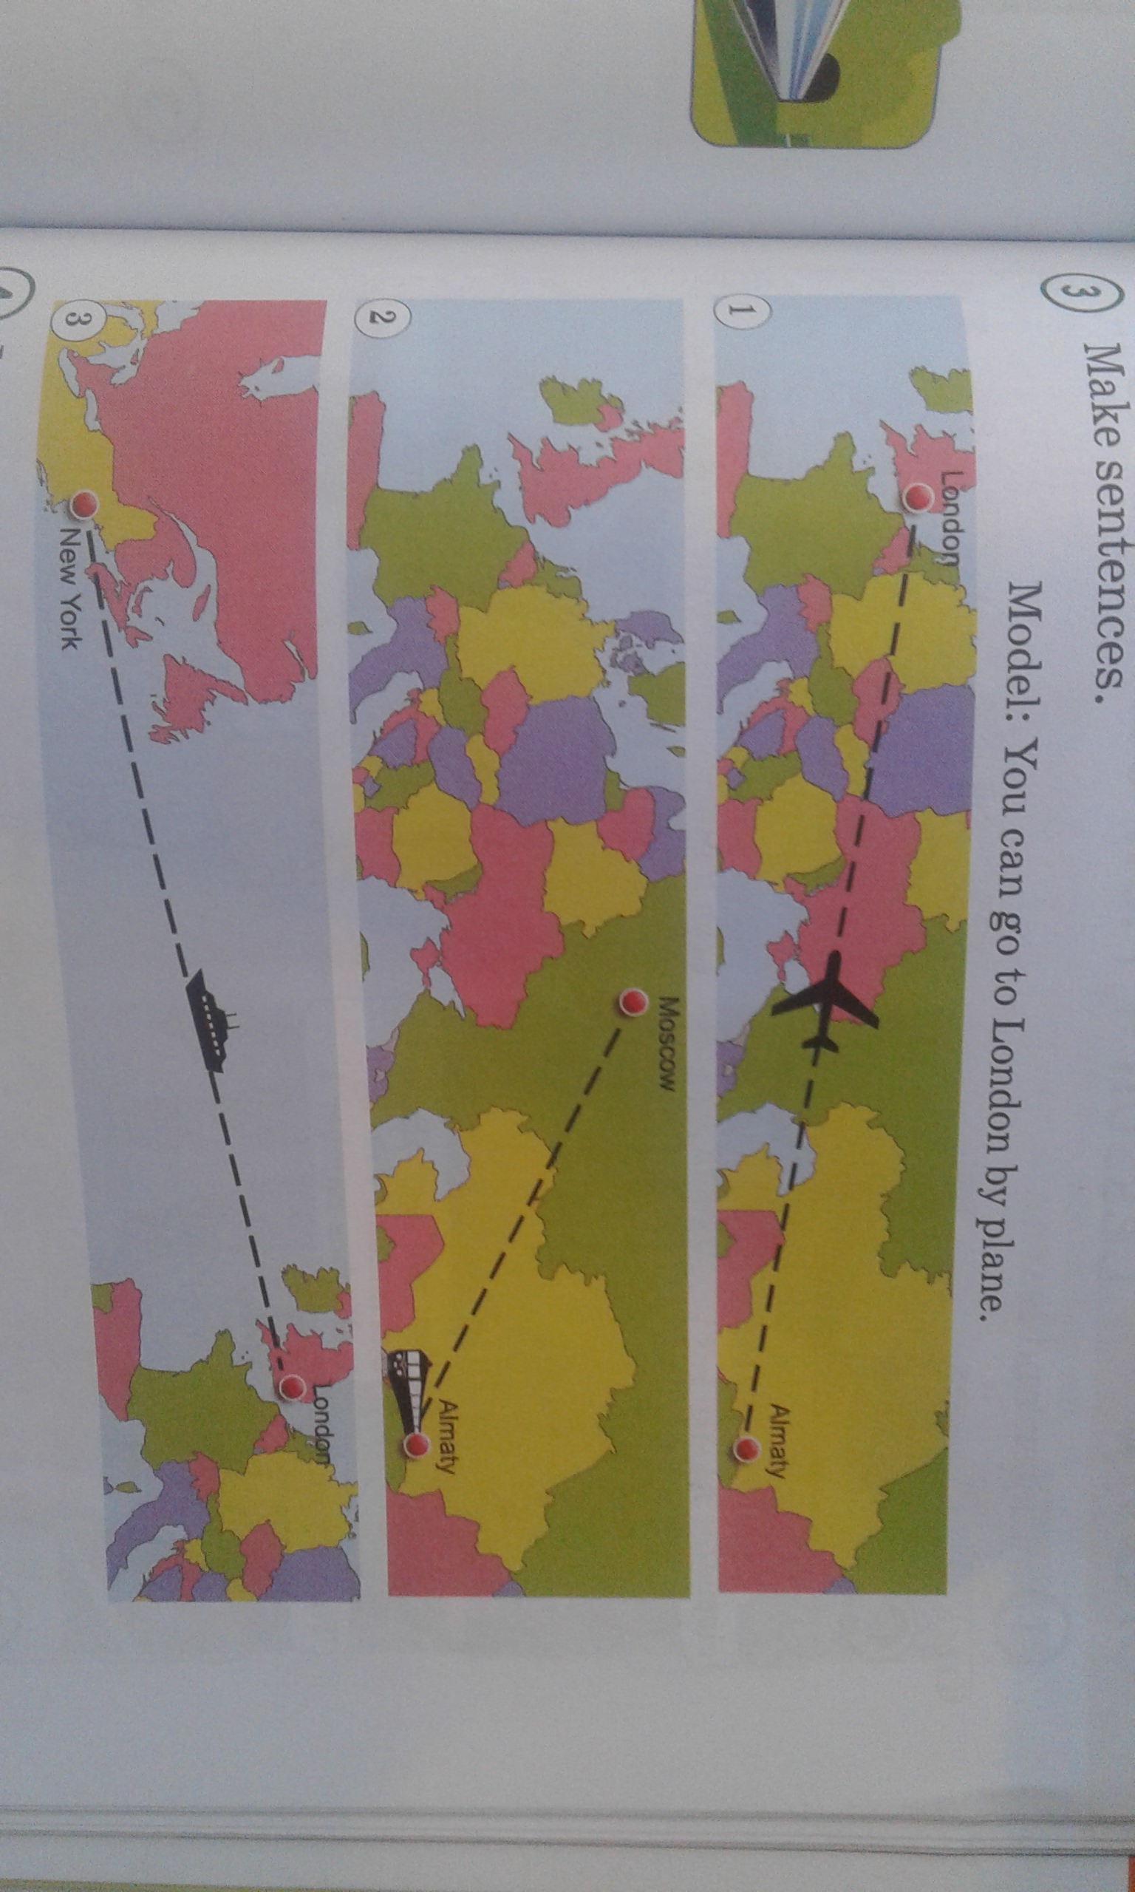
Writing

Slide 6
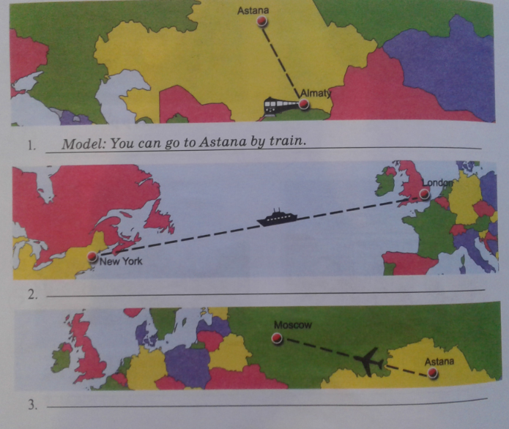
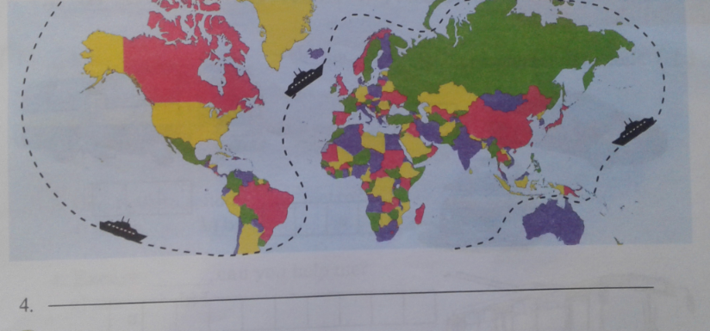
Writing

Slide 7
Criteria:
Correct construction of a grammatical sentence (правильное построение грамматического предложения)
Accuracy of writing (аккуратность письма)
Good reading (Правильное чтение)
Estimation:
1.Did everything right
(выполнил все верно)
2.Made a mistake
(допустил ошибку)
3.Task failed
(не удалось выполнить
задание)

Slide 8
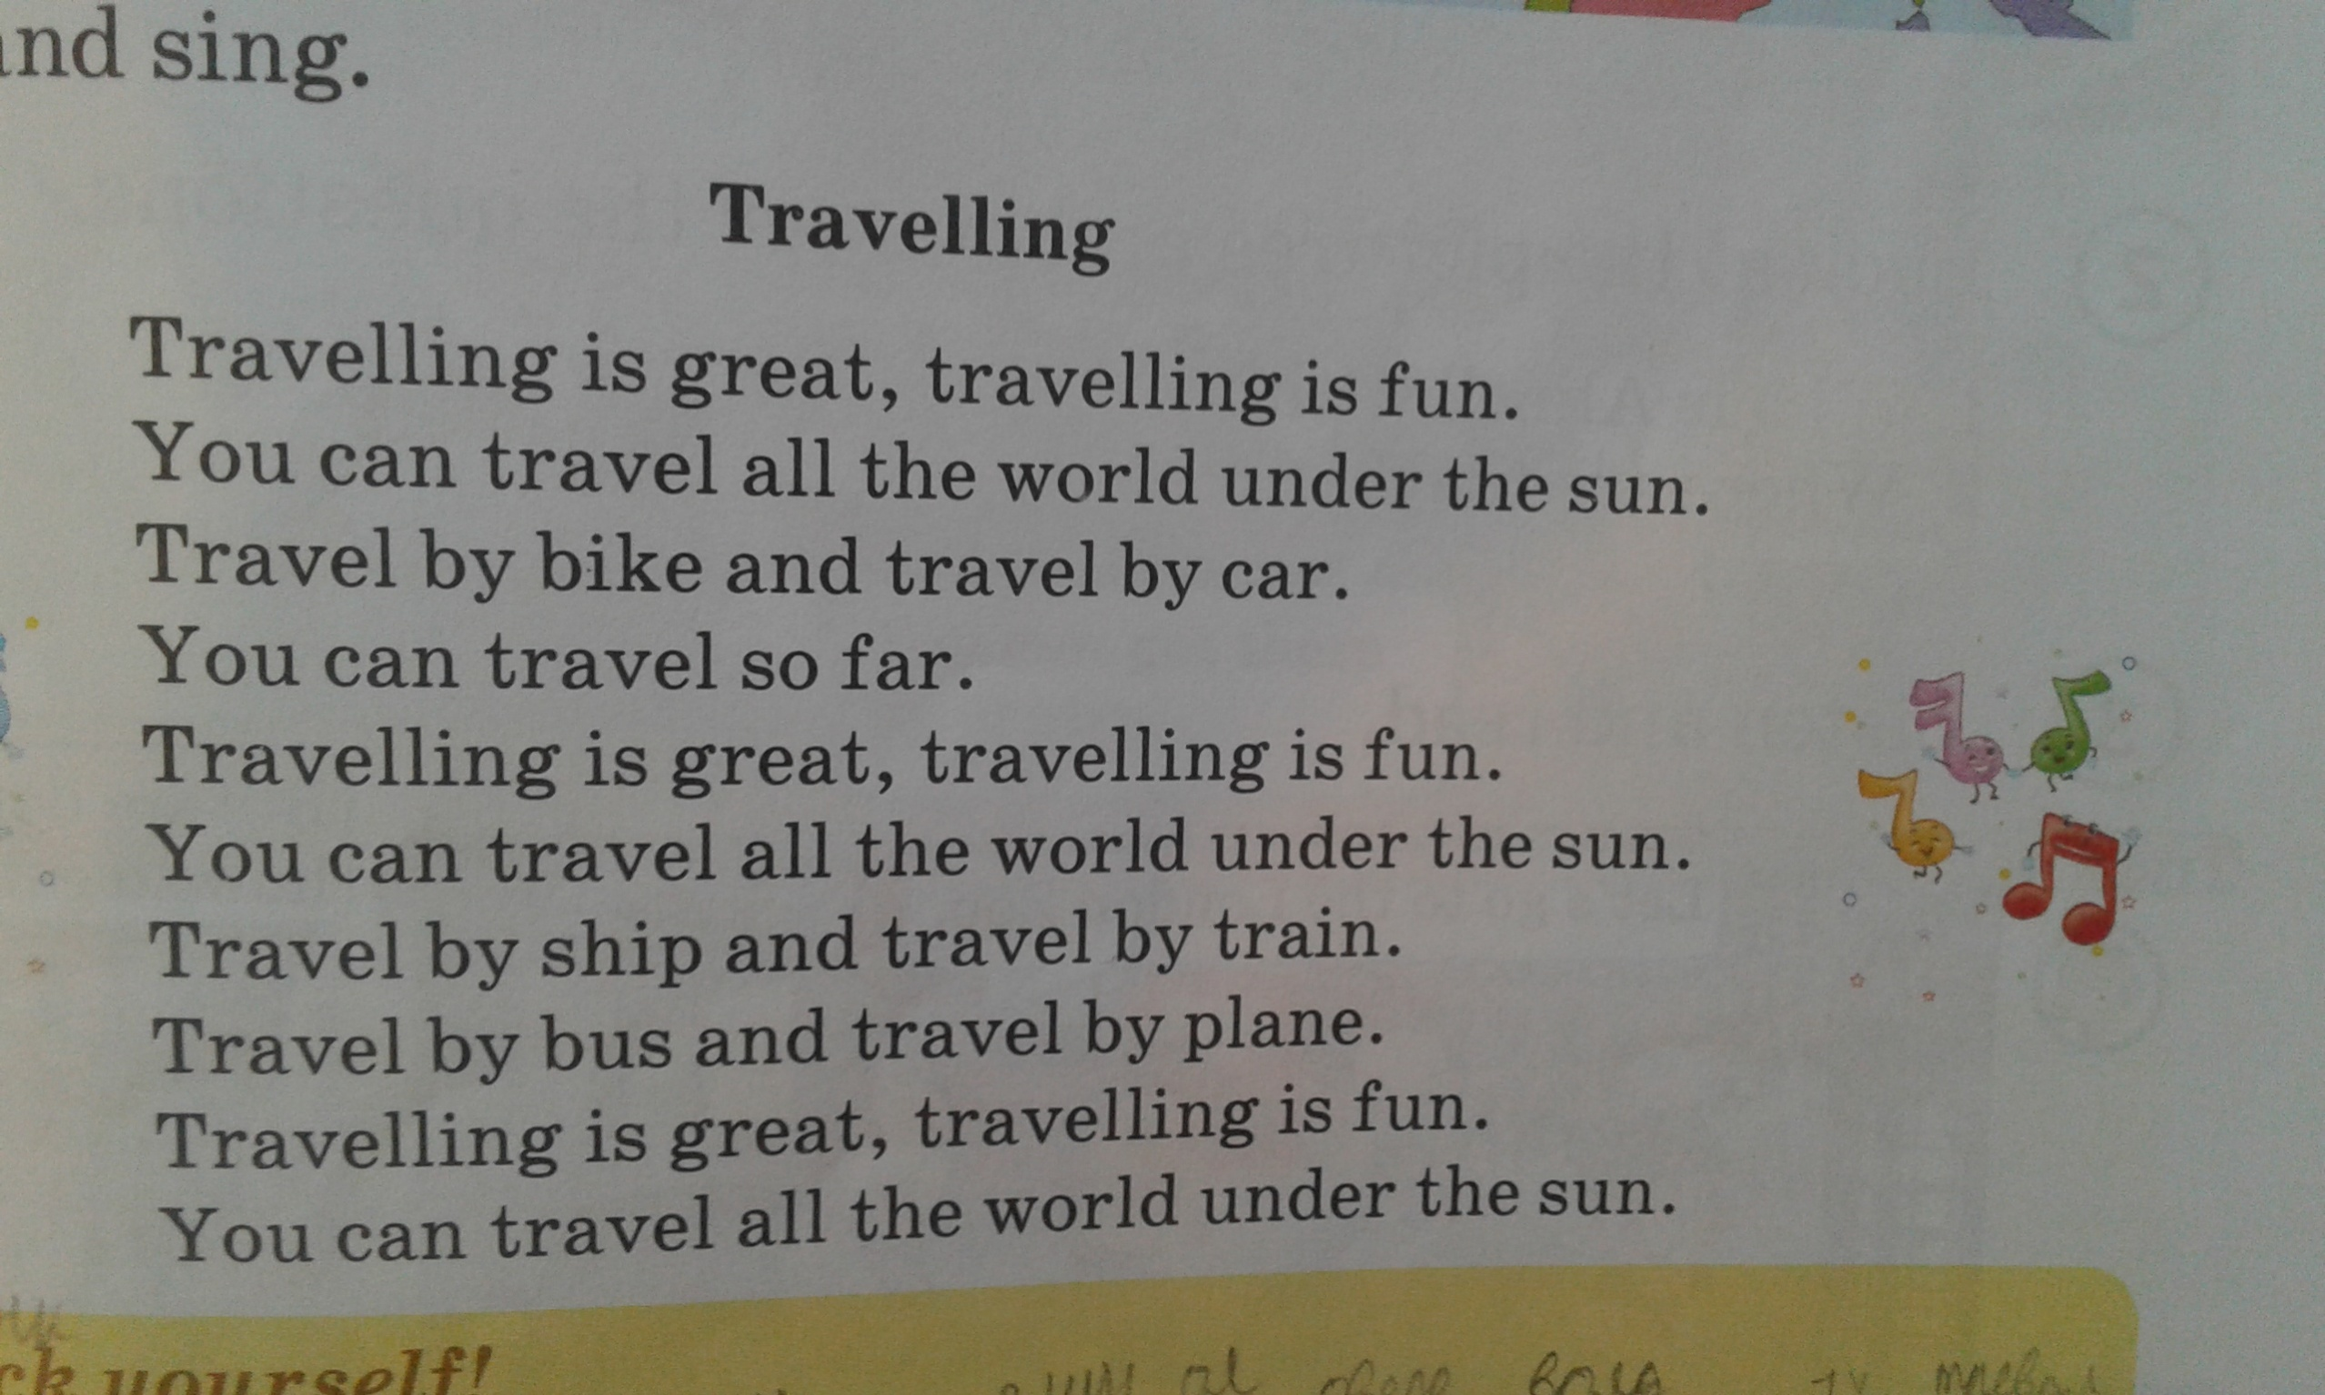

Slide 9
